Slide 1


BỘ CÔNG THƯƠNG TRƯỜNG ĐẠI HỌC CÔNG NGHIỆP THỰC PHẨM THÀNH PHỐ HỒ CHÍ MINH KHOA CÔNG NGHỆ THÔNG TIN
BÁO CÁO
Môn học: Kho dữ liệu Olap
Áp dụng KDL và kỹ thuật OLAP phân tích, khai thác kết quả hoạt động kinh doanh của hệ thống nhà hàng tiệc cưới
Giáo viên hướng dẫn: ThS. Đinh Thị Mận

Slide 2

THÀNH
VIÊN
Đặng Hoàng Cẩm My - 2001180476
Nguyễn Hồng Phúc - 2001181265

Slide 3
N
Ộ
I
D
U
N
G
TỔNG QUAN
CƠ SỞ LÝ THUYẾT
PHÂN TÍCH VÀ THIẾT KẾ HỆ THỐNG
CÀI ĐẶT
DEMO

Slide 4
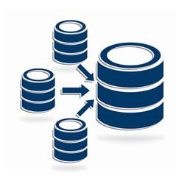

CƠ SỞ LÝ THUYẾT
Kho dữ liệu là một hệ thống thông tin lưu trữ lịch sử và giao hoán dữ liệu từ một hoặc nhiều nguồn. Nó được thiết kế để phân tích, báo cáo, tích hợp dữ liệu giao dịch từ các nguồn khác nhau.
Kho dữ liệu giúp giảm bớt quá trình phân tích và báo cáo của một tổ chức. Nó cũng là một phiên bản duy nhất của tổ chức cho quá trình ra quyết định và dự báo.
KHO DỮ LIỆU

Slide 5
CƠ SỞ LÝ THUYẾT
NGÔN NGỮ MDX
Ngôn ngữ MDX là ngôn ngữ truy vấn cho cơ sở dữ liệu nhiều chiều, nó tương tự ngôn ngữ SQL cho cơ sở dữ liệu dạng quan hệ.
Cú pháp:
SELECT [Mô tả chiều thứ nhất],[Mô tả chiều thứ hai]...
FROM [Mô tả về khối dữ liệu]
WHERE [điều kiện cắt các lớp]

Slide 6
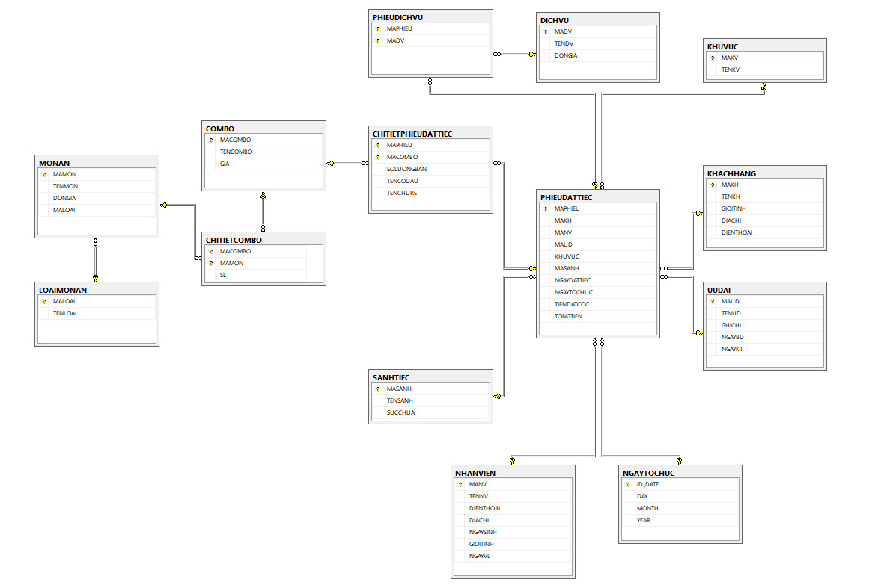
PHÂN TÍCH VÀ THIẾT KẾ HỆ THỐNG
Cơ sở dữ liệu tác nghiệp

Slide 7
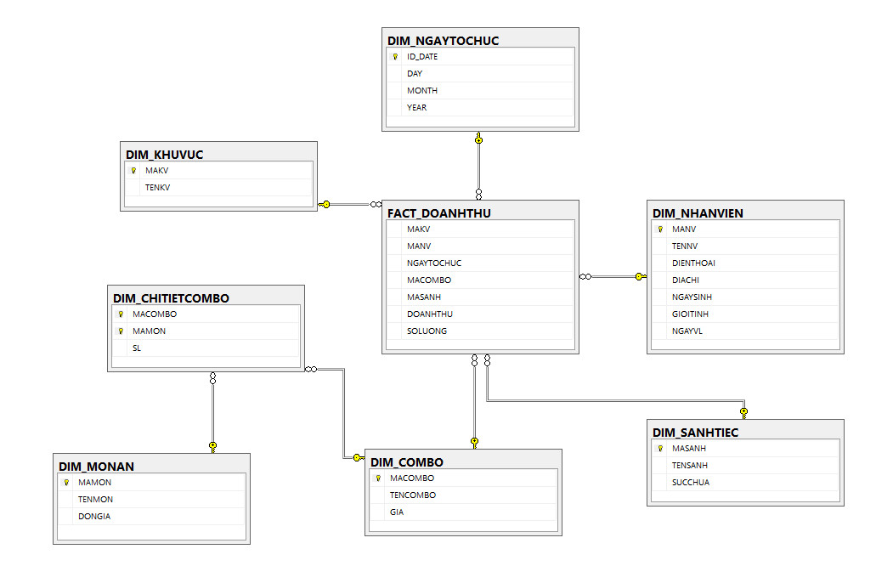
PHÂN TÍCH VÀ THIẾT KẾ HỆ THỐNG
Thiết kế
kho dữ liệu

Slide 8
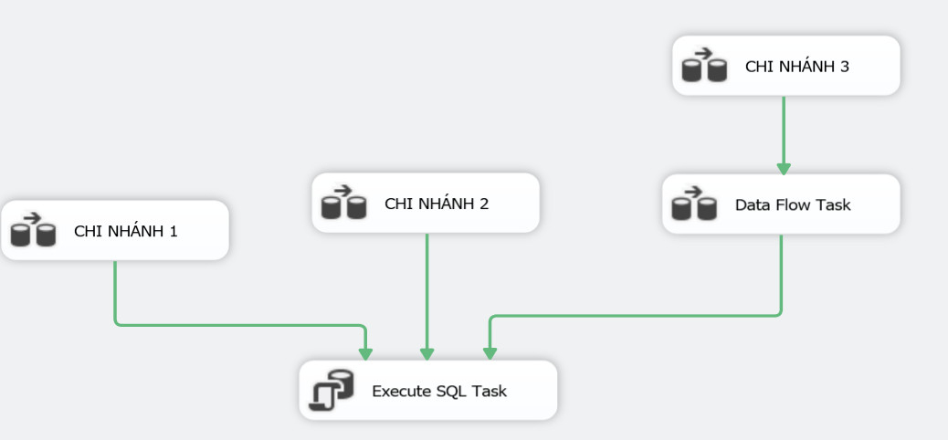
CÀI ĐẶT
Control Flow SSIS

Slide 9
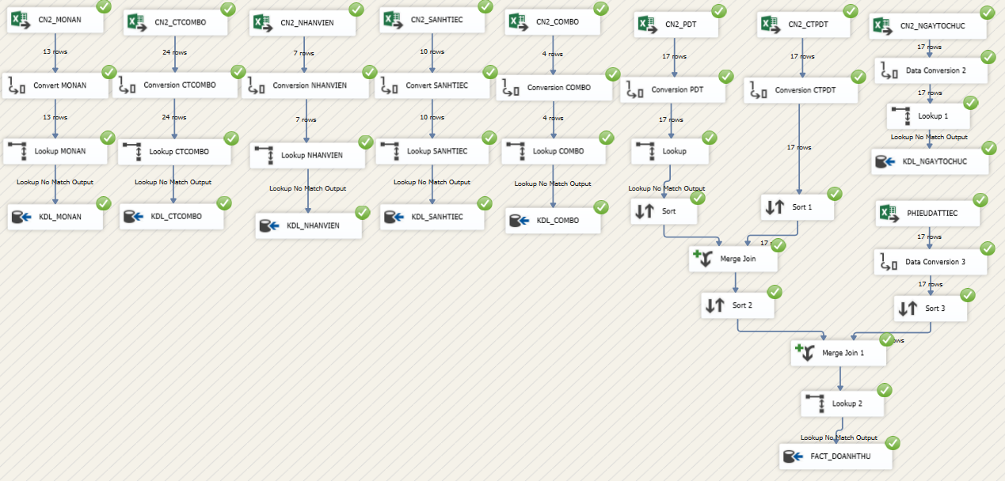
CÀI ĐẶT
Load SSIS

Slide 10
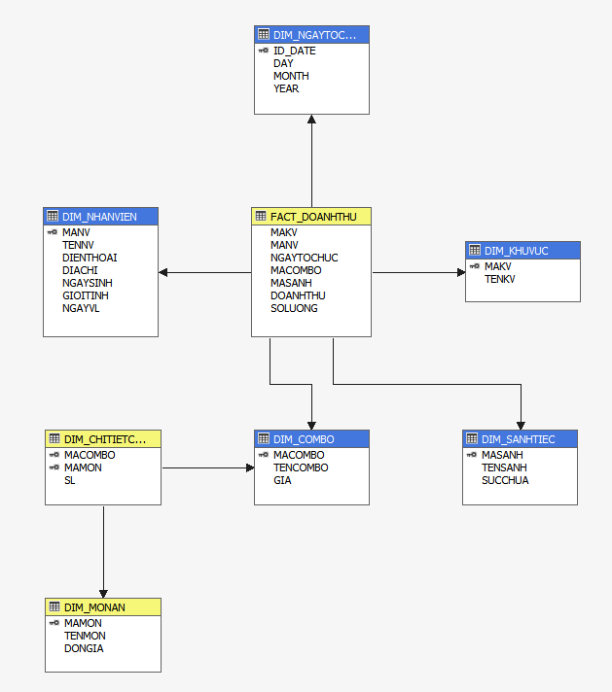
CÀI ĐẶT
Cubes

Slide 11
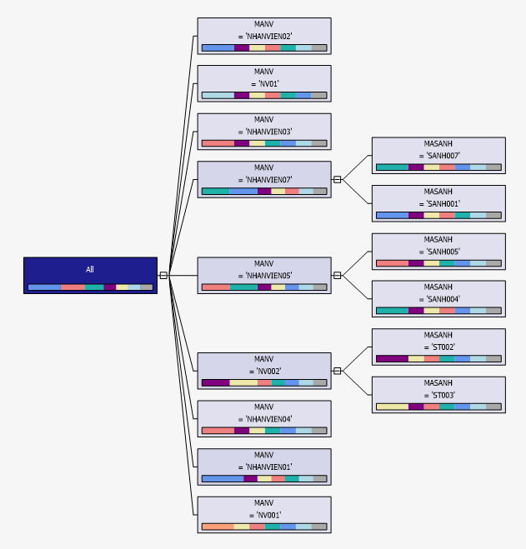
CÀI ĐẶT
Khai phá dữ liệu

Slide 12
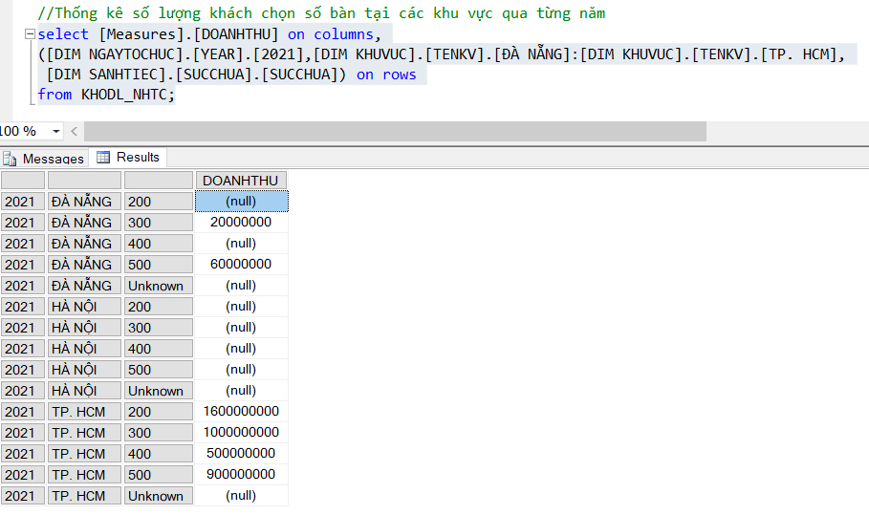
CÀI ĐẶT
Truy vấn MDX

Slide 13
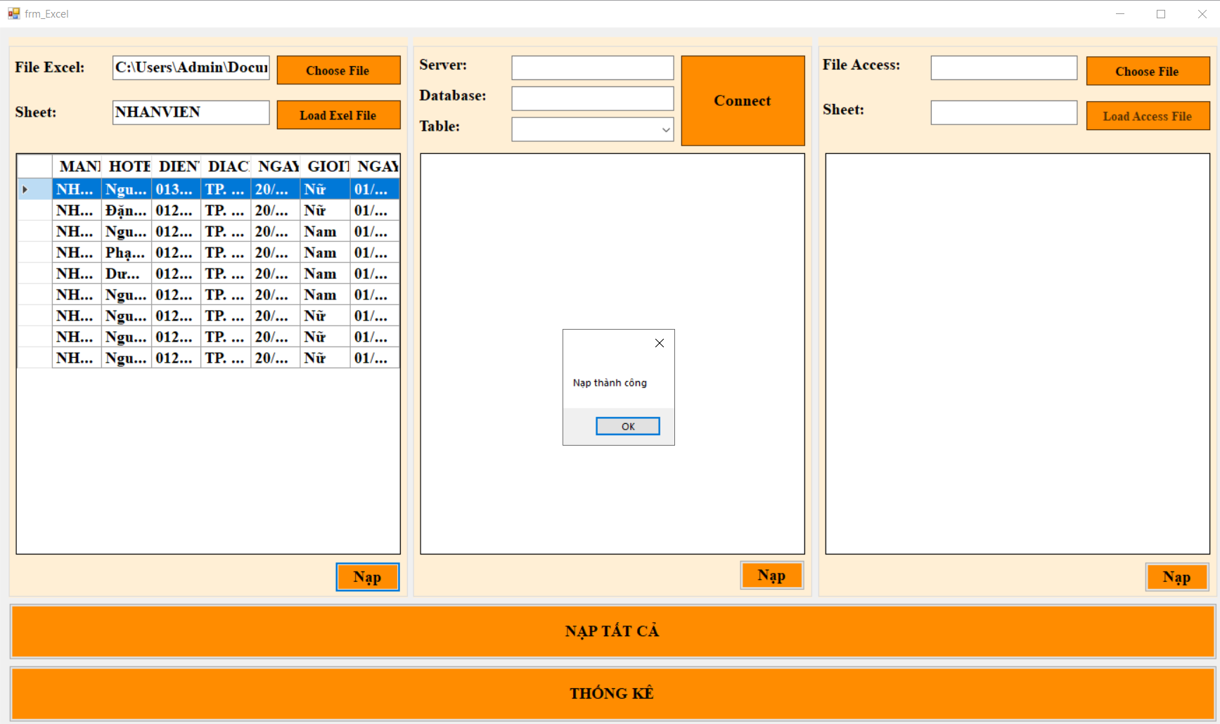
CÀI ĐẶT
Import từng bảng bằng form

Slide 14
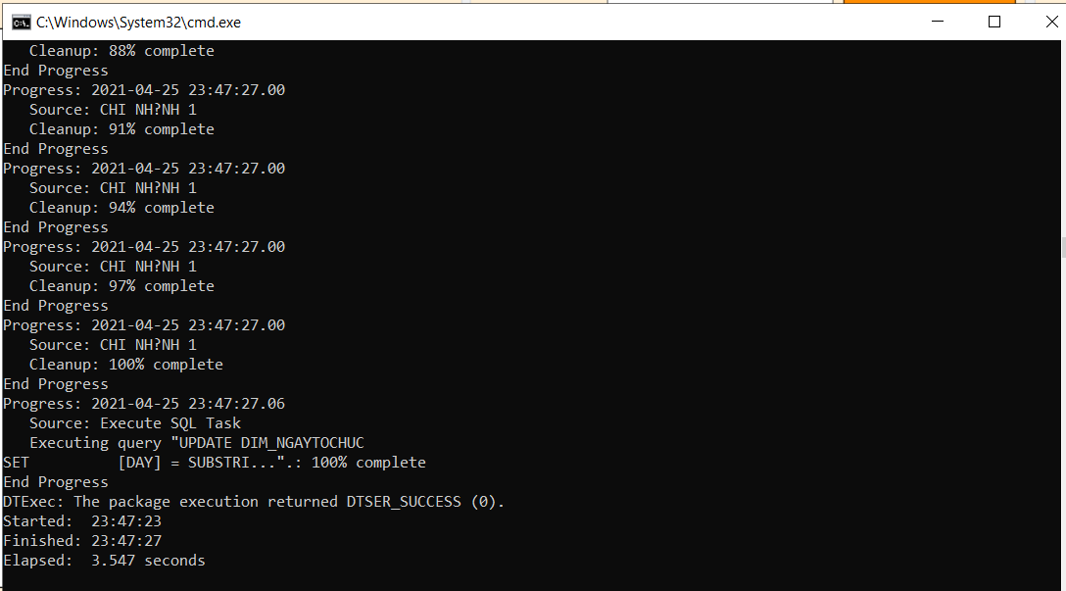
CÀI ĐẶT
Import All bằng CMD

Slide 15
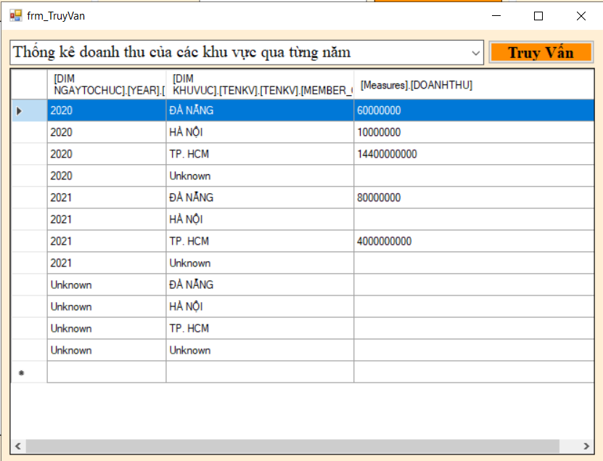
CÀI ĐẶT
Truy vấn bằng form

Slide 16
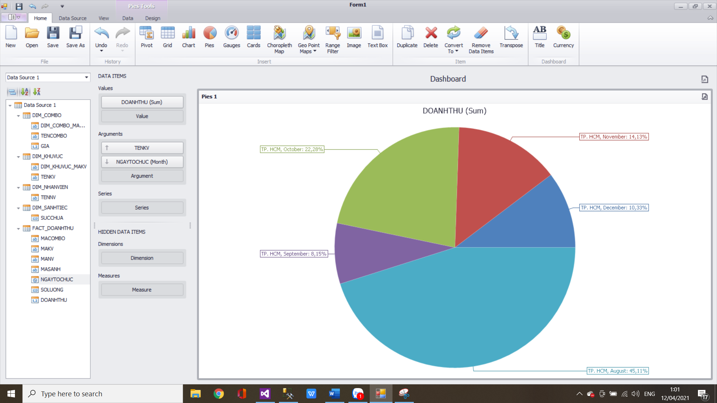
Biểu đồ tròn thể hiện cơ cấu doanh thu trong năm ở khu vực TP.HCM qua từng tháng

Slide 17
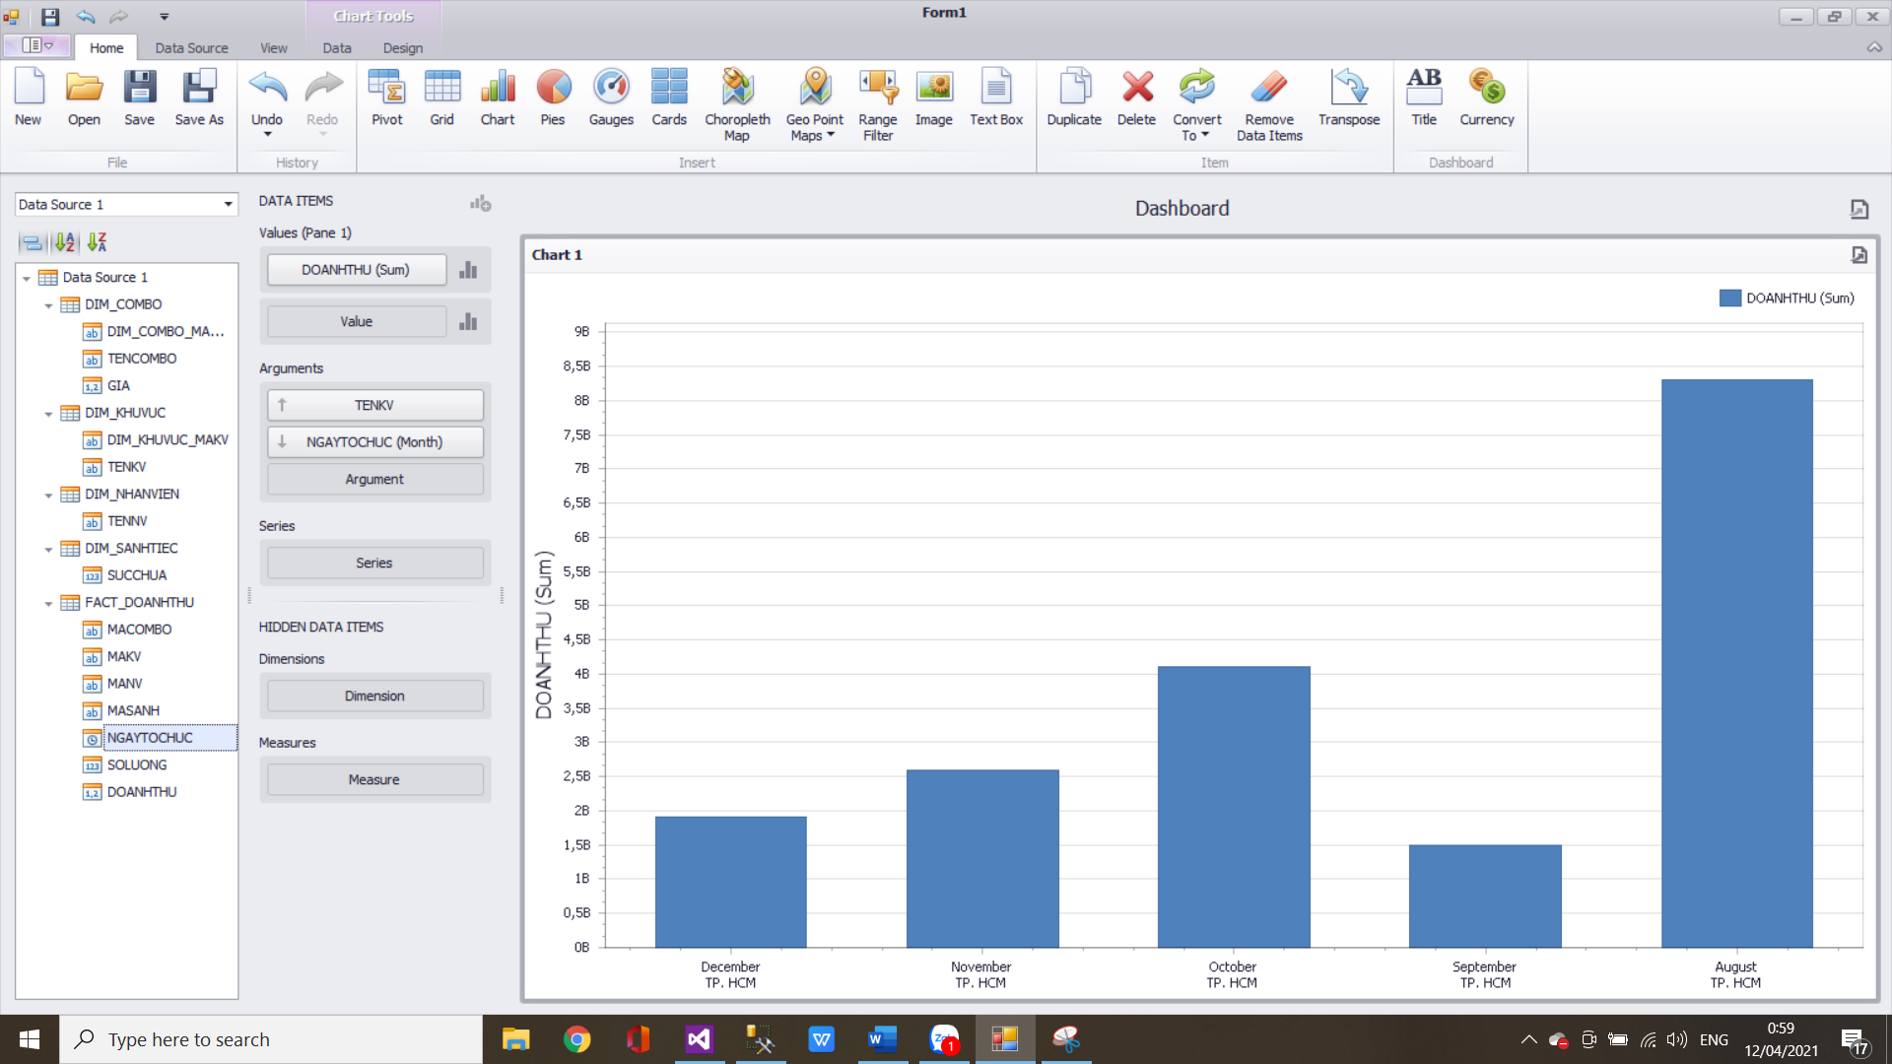
Biểu đồ cột thể hiện doanh thu trong năm ở khu vực TP.HCM qua từng tháng

Slide 18

D E M O

Slide 19


